Slide 1
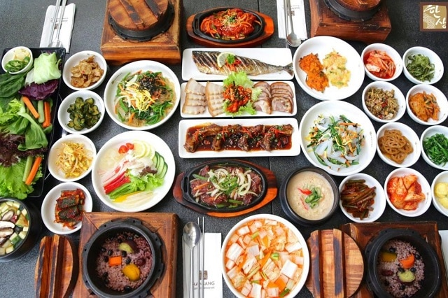
Bài 18: Các phương pháp chế biến thực phẩm

Slide 2
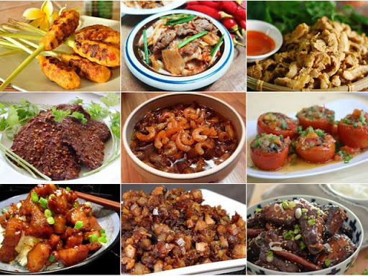
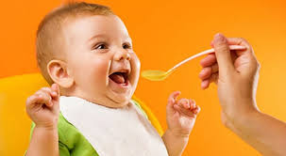
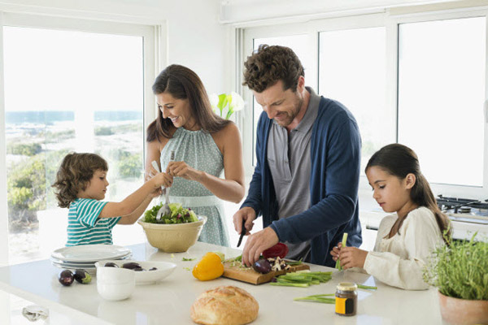

Slide 3
Các phương pháp chế biến thực phẩm
Phương pháp chế biến thực phẩm có sử dụng nhiệt.
1
Phương pháp chế biến thực phẩm không sử dụng nhiệt
2
Tóm tắt nội dung của bạn ngắn

Slide 4
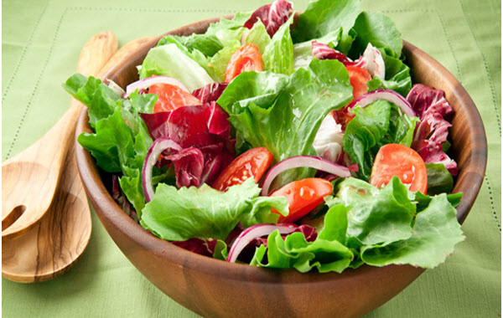
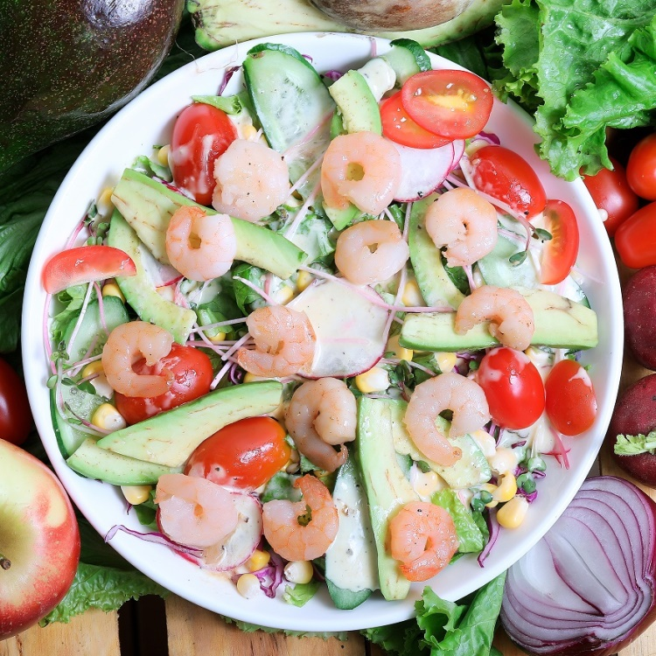
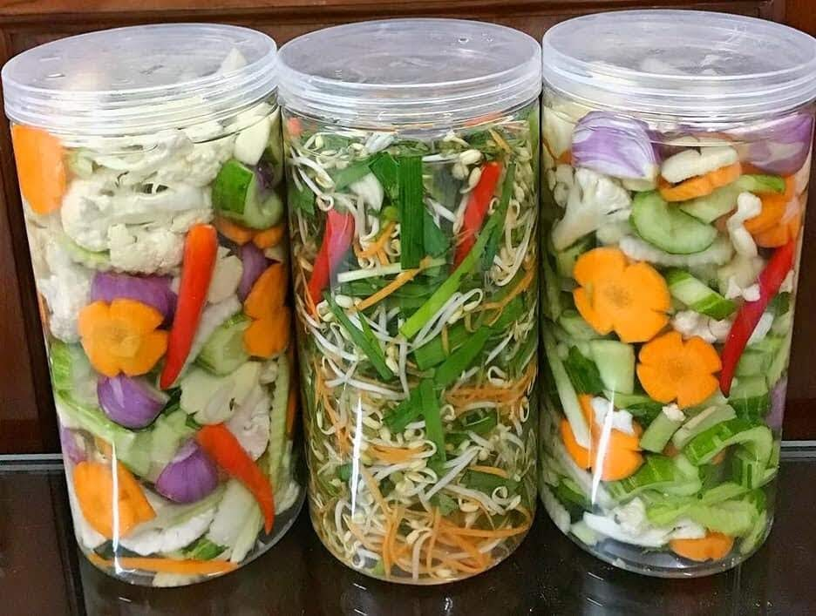
II. Phương pháp chế biến thực phẩm không sử dụng nhiệt
? Hãy kể tên một số món ăn không sử dụng nhiệt để chế biến?
Phương pháp chế biến các món này là gì?

Slide 5
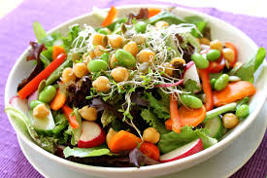

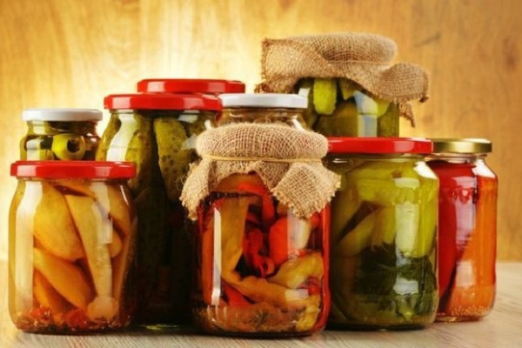
II. Phương pháp chế biến thực phẩm
không sử dụng nhiệt
Trộn dầu giấm
Trộn hỗn hợp
Muối chua

Slide 6
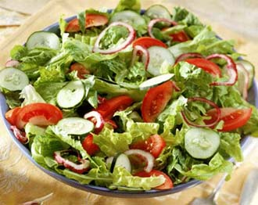
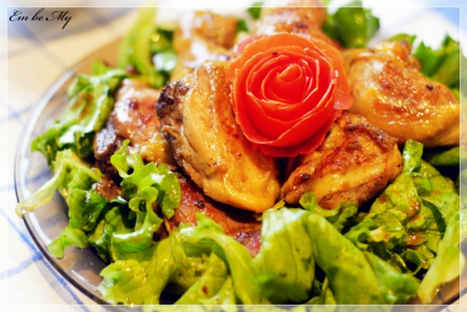
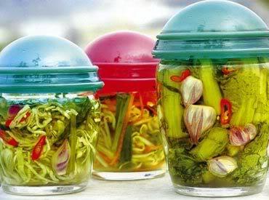
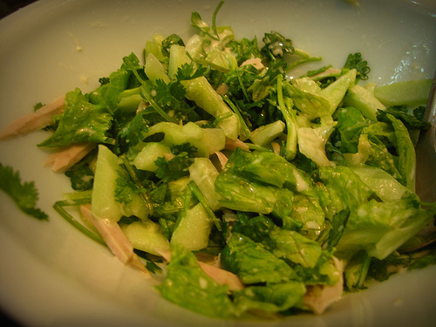

Slide 7
Trộn dầu giấm

Slide 8

Trộn dầu giấm là phương pháp thế nào?
 Trộn dầu giấm là cách làm cho thực phẩm giảm bớt mùi vị chính (thường là mùi hăng) và ngâm các gia vị khác, tạo nên món ăn ngon miệng.

Slide 9
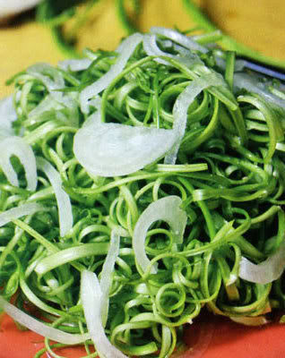
Rau muống trộn dầu.

Slide 10
Salad trộn dầu.

Slide 11
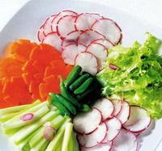
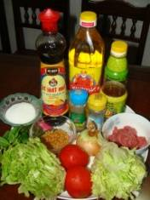
Chuẩn bị nguyên liệu,làm sạch.

Slide 12
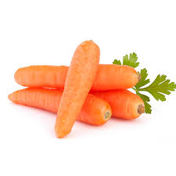
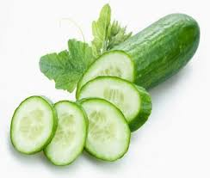
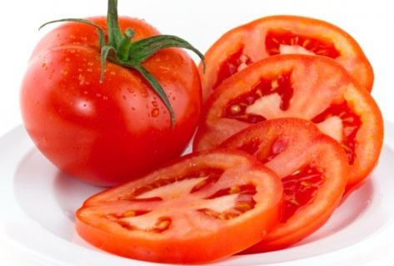
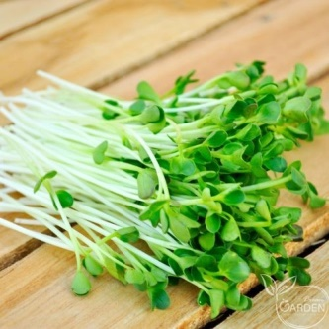
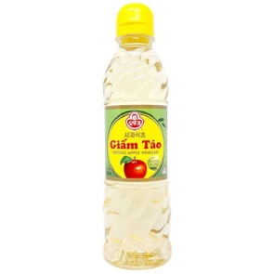
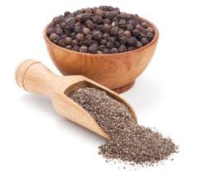
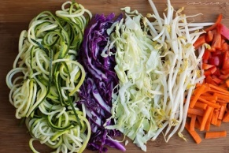
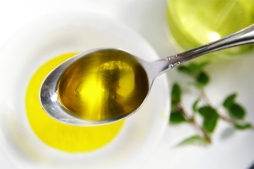
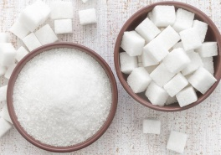
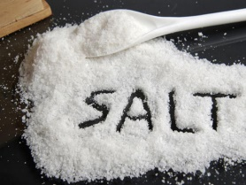
Quy trình thực hiện phương pháp trộn dầu giấm
1. Sử dụng các thực phẩm thực vật thích hợp, làm sạch
2. Trộn thực phẩm với hỗn hợp dầu ăn + giấm + đường + muối và tiêu

Slide 13
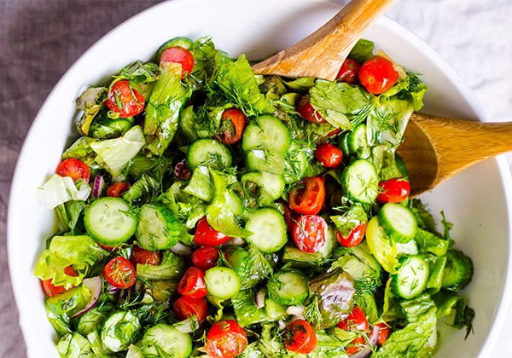
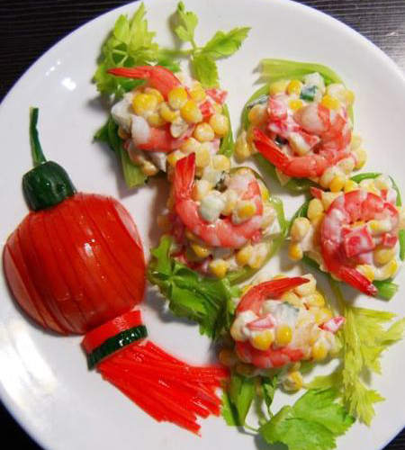
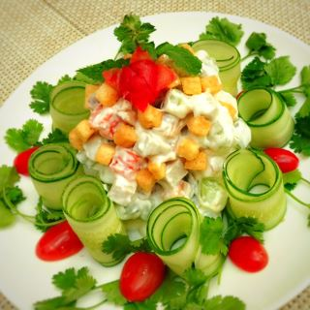
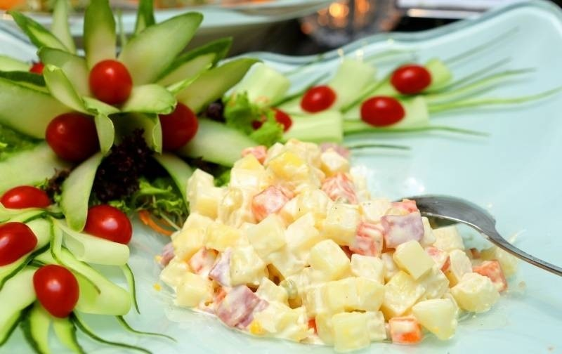
Quy trình thực hiện phương pháp trộn dầu giấm
3. Trộn trước khi ăn khoảng 5-10 phút để làm cho thực phẩm ngấm vị và giảm bớt mùi vị ban đầu
4. Trình bày đẹp, sáng tạo

Slide 14

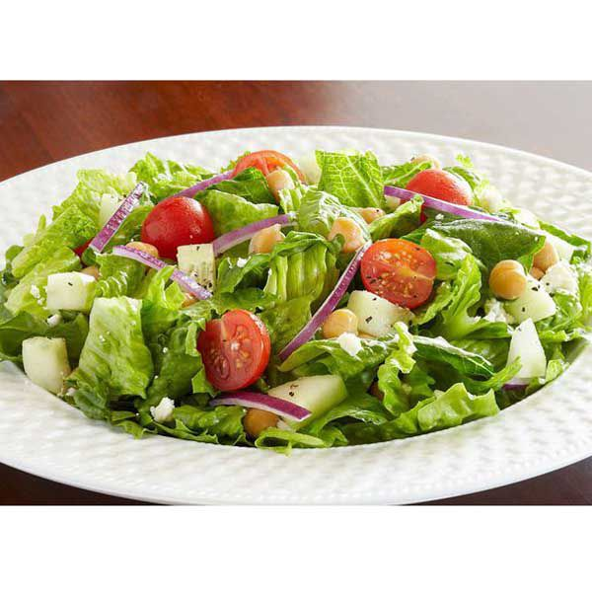
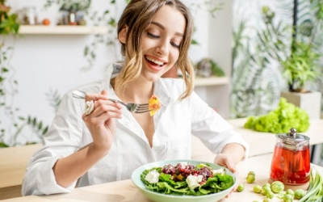
Yêu cầu kĩ thuật phương pháp trộn dầu giấm là gì?
- Rau lá giữ độ tươi, trơn láng và không bị nát
- Vừa ăn, vị chua dịu, hơi mặn, ngọt, béo
- Thơm mùi gia vị, không còn vị hăng ban đầu

Slide 15
2. Trộn hỗn hợp
Trộn hỗn hợp là phương pháp thế nào?
Trộn hỗn hợp là cách trộn các thực phẩm đã được sơ chế hoặc làm chín bằng các phương pháp khác, kết hợp với các gia vị tạo thành món ăn có giá trị dinh dưỡng cao, được nhiều người ưa thích. Món này thường được dùng vào đầu món ăn.

Slide 16
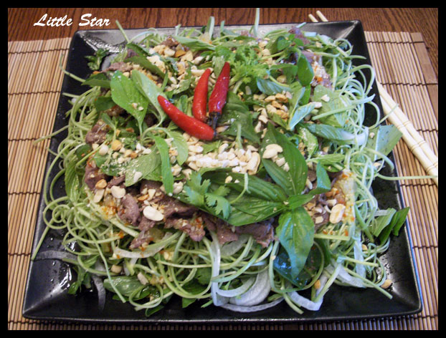
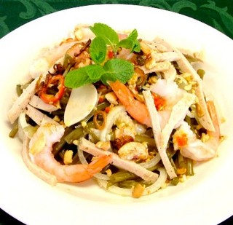
Một số món trộn hỗn hợp

Slide 17
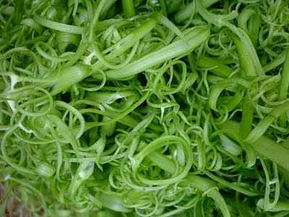
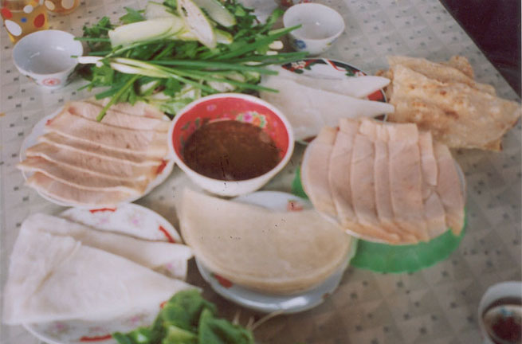
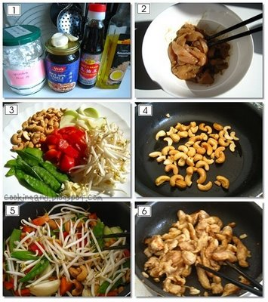

Slide 18
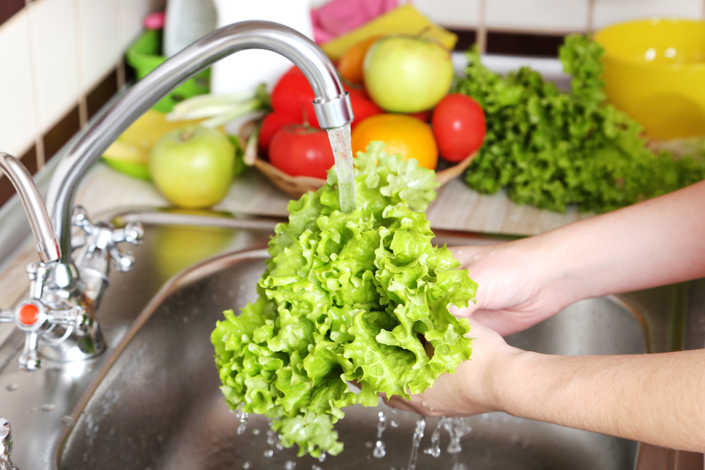
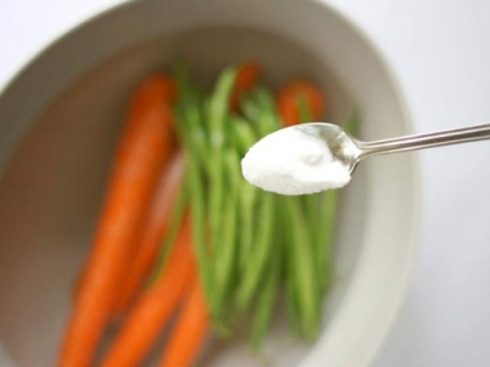
Quy trình thực hiện
1. TP thực vật: Làm sạch, cắt thái phù hợp, ngâm nước muối hoặc ướp muối, sau đó rửa lại cho hết vị mặn, vắt ráo.

Slide 19
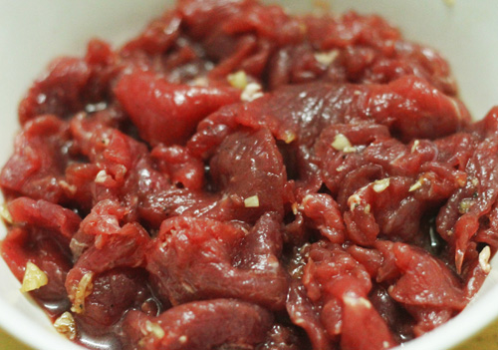
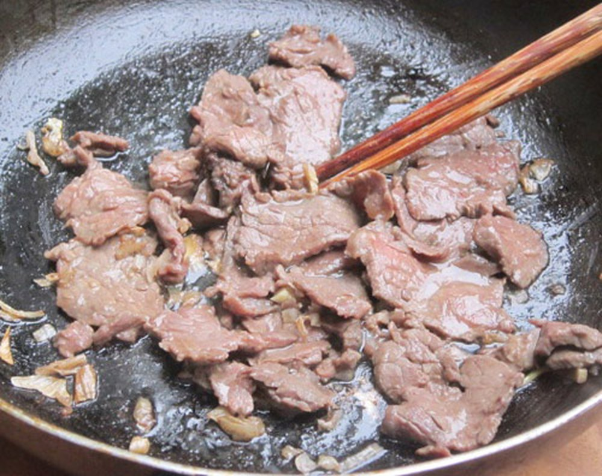
Quy trình thực hiện
2. TP động vật: Chế biến chín mềm, cắt thái phù hợp.

Slide 20
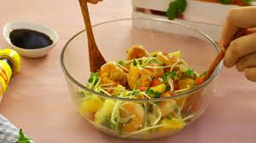
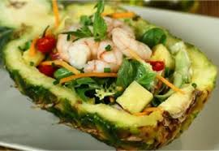
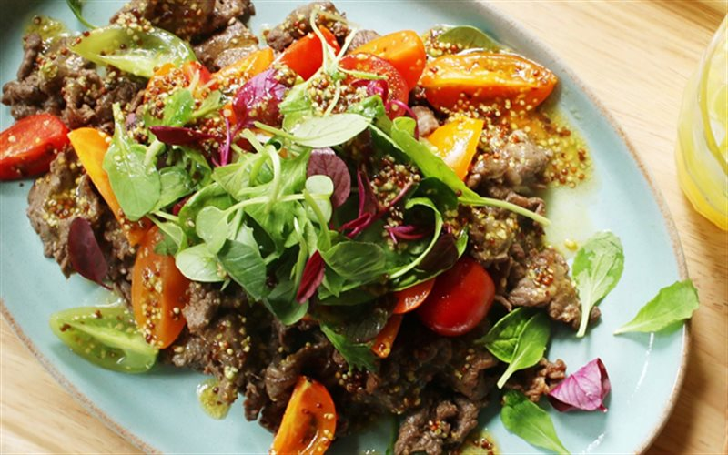
Quy trình thực hiện
3. Trộn chung các nguyên liệu và gia vị
4. Trình bày theo đặc trưng của món ăn, đẹp mắt.

Slide 21
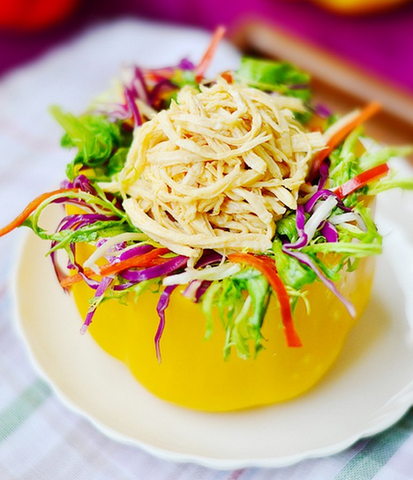
Yêu cầu kĩ thuật phương pháp trộn hỗn hợp là gì?
- Giòn, ráo nước.
- Vừa ăn, đủ vị chua, cay, mặn, ngọt.
-Màu sắc TP ĐV và TPTV trông đẹp, hấp dẫn.

Slide 22
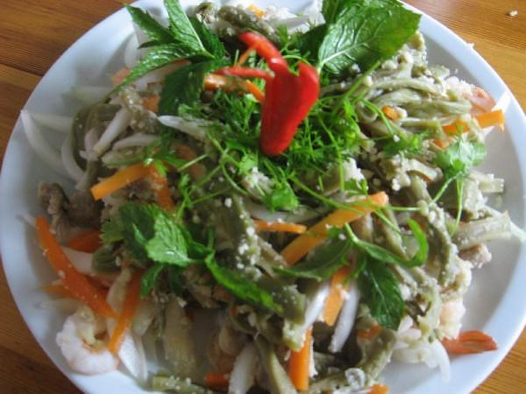
Trình bày đẹp.

Slide 23
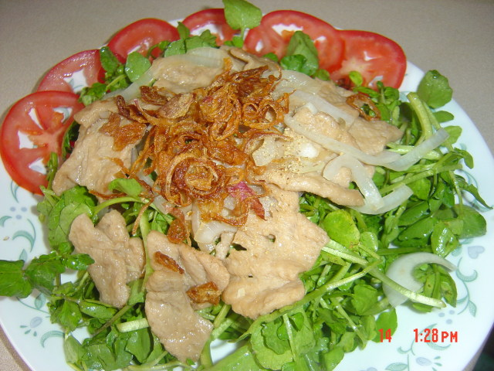
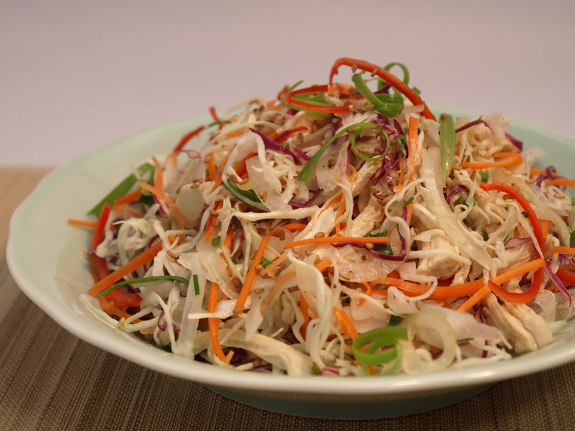
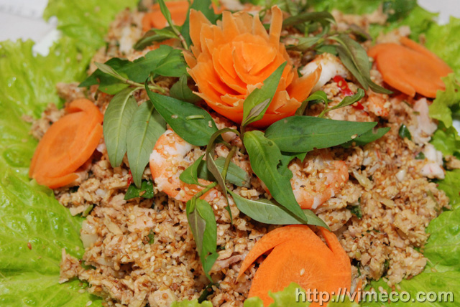
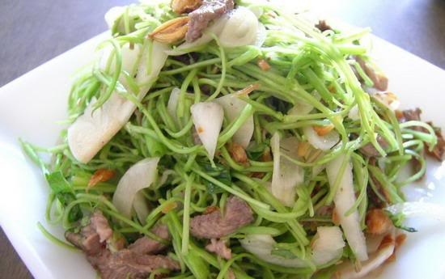

Slide 24
Hướng dẫn về nhà:
Trả lời câu hỏi SGK.
Đọc trước bài 19: Thực hành “Trộn Dầu Giấm”
Chuẩn bị trước nguyên liệu, sơ chế nguyên liệu,…

Slide 25


